Slide 1
التيار الكهربائي و المقاومة

Slide 2
الخواص الكهربائية للمواد
تقسم المواد الى:
مواد موصلة: تحتوي على فائض من الشحنات الحرة الحركة.
مواد عازلة: لا تحتوي على شحنات حرة.
مواد شبه موصلة: عدد الشحنات الحرة فيها قليل.
أنواع الشحنات:
سالبة تمثلها الالكترونات.
موجبة تمثلها الأيونات الموجبة.

Slide 3
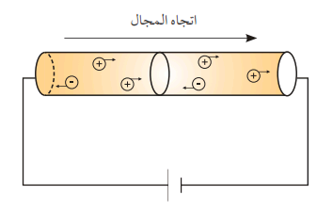
التيار الكهربائي
في المواد الموصلة تكون الشحنات عادة في حركة عشوائية و مستمرة.
أما عند وصلها بمصدر فرق جهد كالبطارية فإن الالكترونات تتحرك اتجاه معاكس للمجال الكهربائي الناتج و الشحنات الموجبة مع اتجاهه, في هذه الحالة ينتج ما يعرف بالتيار الكهربائي.
التيار الكهربائي (ت): هو معدل كمية الشحنة الكهربائية التي تمر بمقطع عرضي في الموصل بالنسبة للزمن.

Slide 4
التيار الكهربائي
لقد تم الاصطلاح على اعتبار اتجاه التيار الكهربائي باتجاه حركة الشحنات الموجبة فيما يعرف بالتيار الاصطلاحي.
التيار الفعلي: هو حركة الشحنات السالبة في الموصل.
يقاس التيار الكهربائي بوحدة كولوم/ث و تسمى أمبير.

Slide 5
مثال

Slide 6
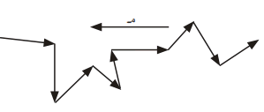
السرعة الاندفاعية(الانسياقية)
بسبب وجود الإلكترونات الأخرى و الذرا ت فان حركة الالكترون تكون في مسارات متعرجة بفعل التصادمات المتتالية.
ينتج عن ذلك تحرك الالكترون بسرعة متوسطة صغيرة نسبيا تسمى السرعة الاندفاعية.
قيمة هذه السرعة لا تتجاوز بضعة اعشار من المليمتر في الثانية الواحدة.
يعطى التيار بدلالة هذه السرعة بالقانون التالي:

Slide 7
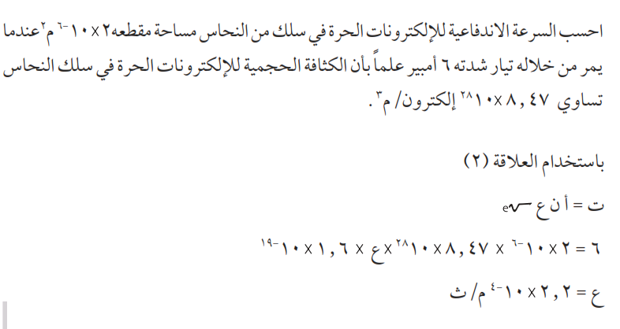
السرعة الاندفاعية(الانسياقية)

Slide 8
المقاومة الكهربائية
هي الممانعة التي يبديها الموصل لمرور التيار فيه.
تعطى بالعلاقة:
أو أو
حيث, ج: الجهد, ت: شدة التيار, ρ: المقاومية للمادة, ل: طول الموصل, أ: مساحة مقطعه.
كثافة شدة التيار: حاصل قسمة التيار الكهربائي على مساحة مقطع الموصل, تقاس بوحدة: أمبير/م2.
قانون أوم: تتناسب كثافة شدة التيار تناسبا طرديا مع شدة المجال الكهربائي المؤثر داخل الموصلات الفلزية.
تقاس المقاومة بوحدة: فولت/أمبير و تسمى أوم(Ω).

Slide 9
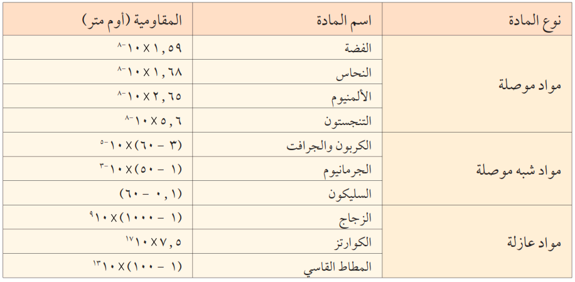
المقاومية
هي مقاومة موصل طوله 1م ومساحة مقطعه العرضي 1م2.

Slide 10
المقاومة الخطية
يطلق على المقاومة التي تطبق قانون اوم بالمقاومة الخطية(الاومية).
مقاومة غير خطية
مقاومة خطية

Slide 11
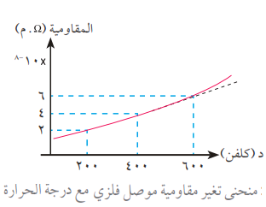
أثر درجة المرارة على المواد

Slide 12
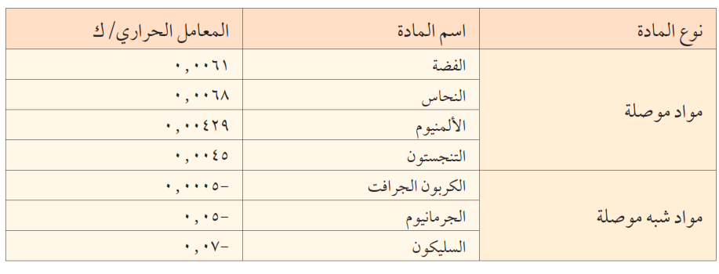
أثر درجة المرارة على المواد

Slide 13
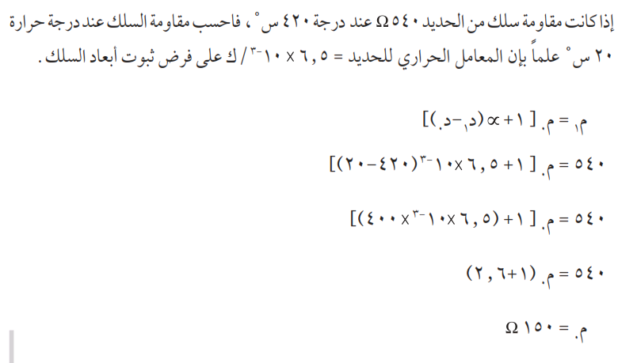
أثر درجة المرارة على المواد

Slide 14
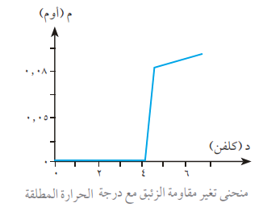
ظاهرة فرط الموصلية
هي ظاهرة انخفاض قيم مقاومة بعض المواد الى الصفر تقريبا عند درجات الحرارة المتدنية جداً.
الدرجة الحرجة: هي الدرجة التي تفقد عندها المادة مقاومتها لمرور التيار الكهربائي فيها.

Slide 15
الأثر الحراري للتيار الكهربائي

